Slide 1
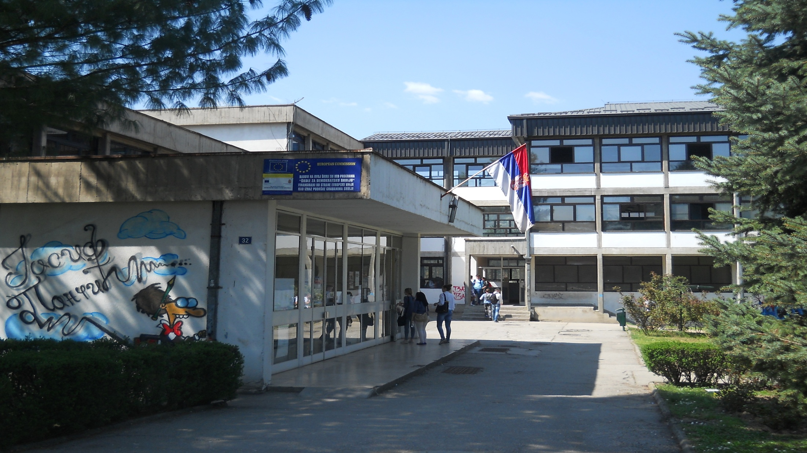
Гимназија “Јосиф Панчић”

Slide 4
У нашој школи постоји 12 одељења, од тога је осам друштвено-језичког смера и четири природно-математичког.
Ове школске године уписаћемо три одељења, од тога два друштвено-језичког смера и једно природно-математичког смера.

Slide 5
У гимназији сви ученици као први страни језик уче енглески, а као други страни језик учи се немачки или руски језик.
Одељења се формирају према другом страном језику (језичка одељења).

Slide 6
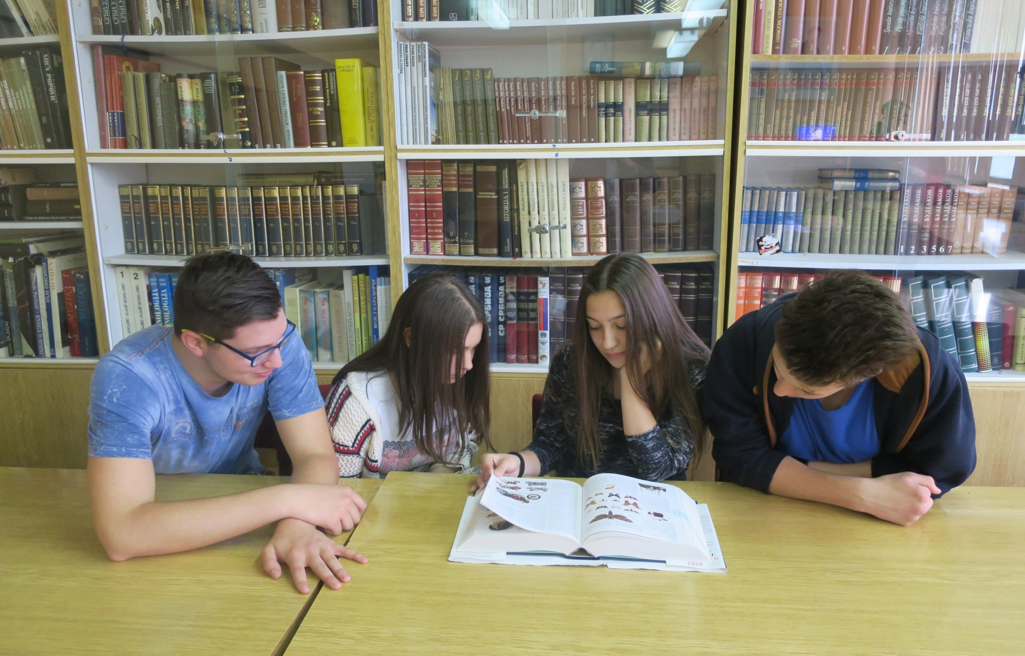
Школска библиотека

Slide 7
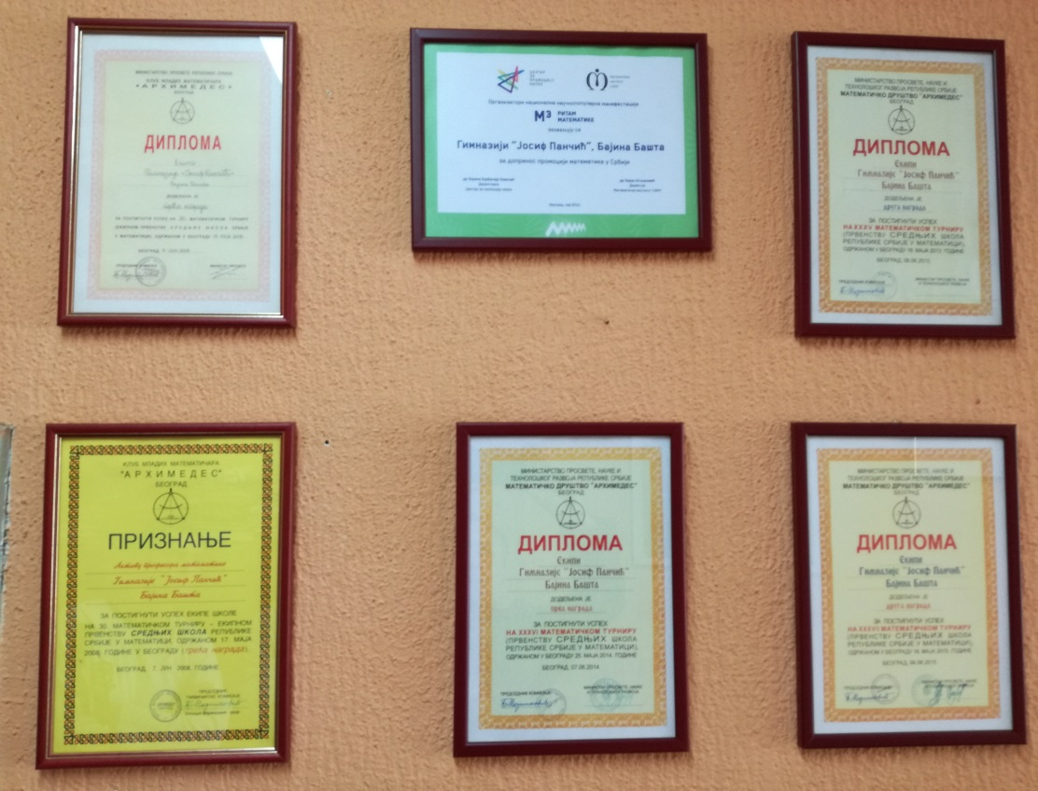
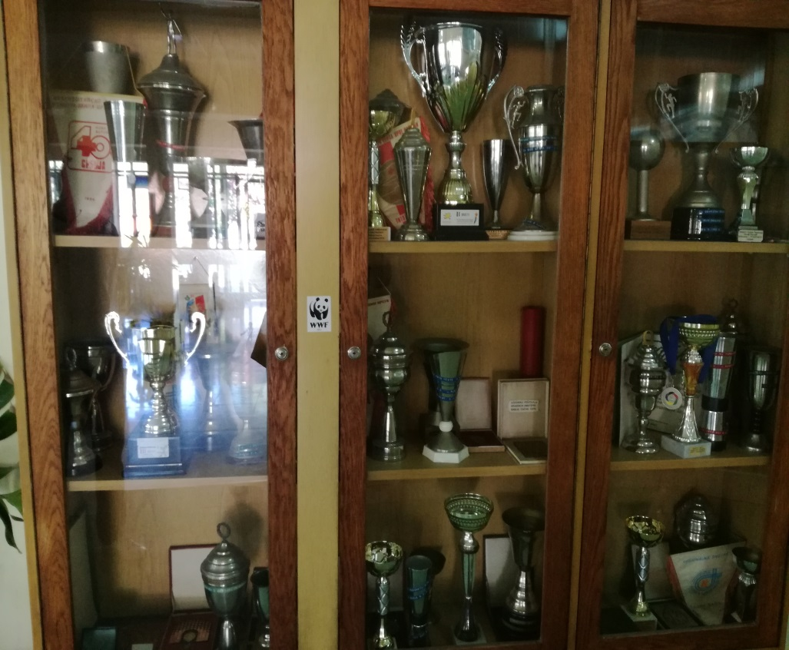
Трофеји Гимназије

Slide 8
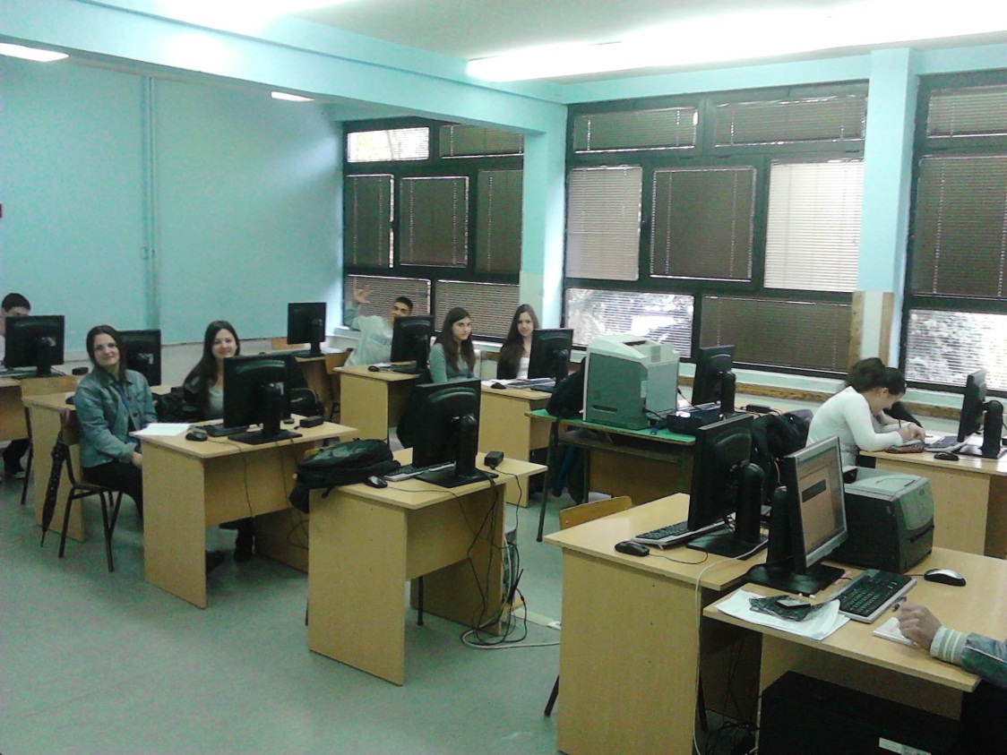
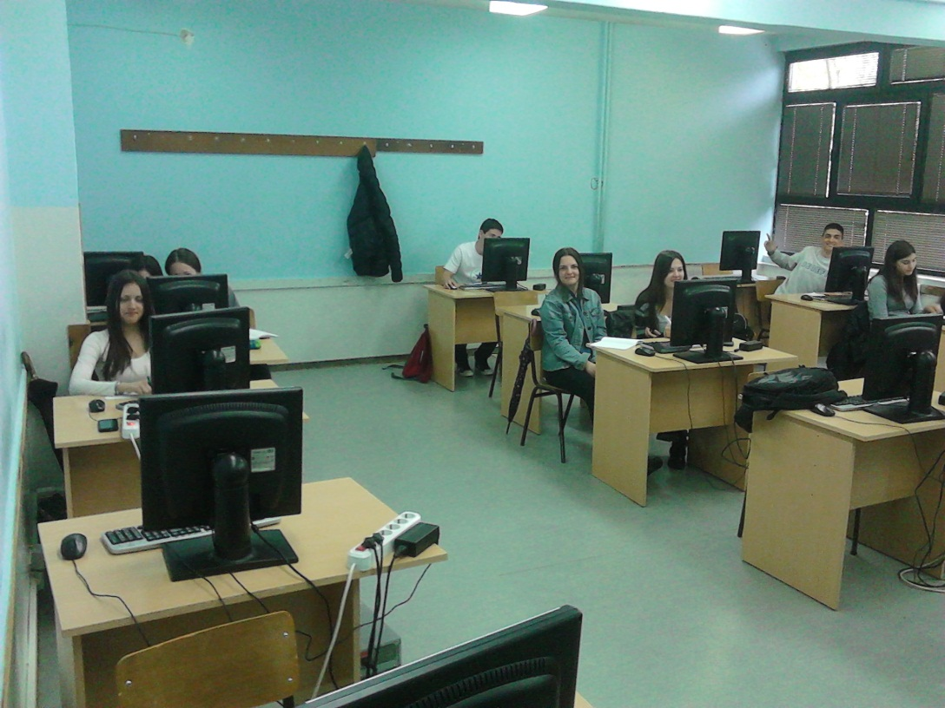
Кабинети информатике

Slide 9
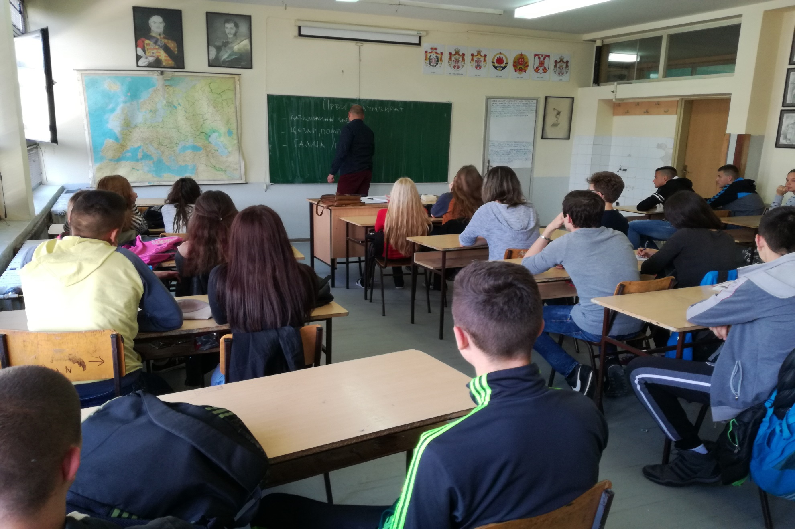
Кабинет историје

Slide 10
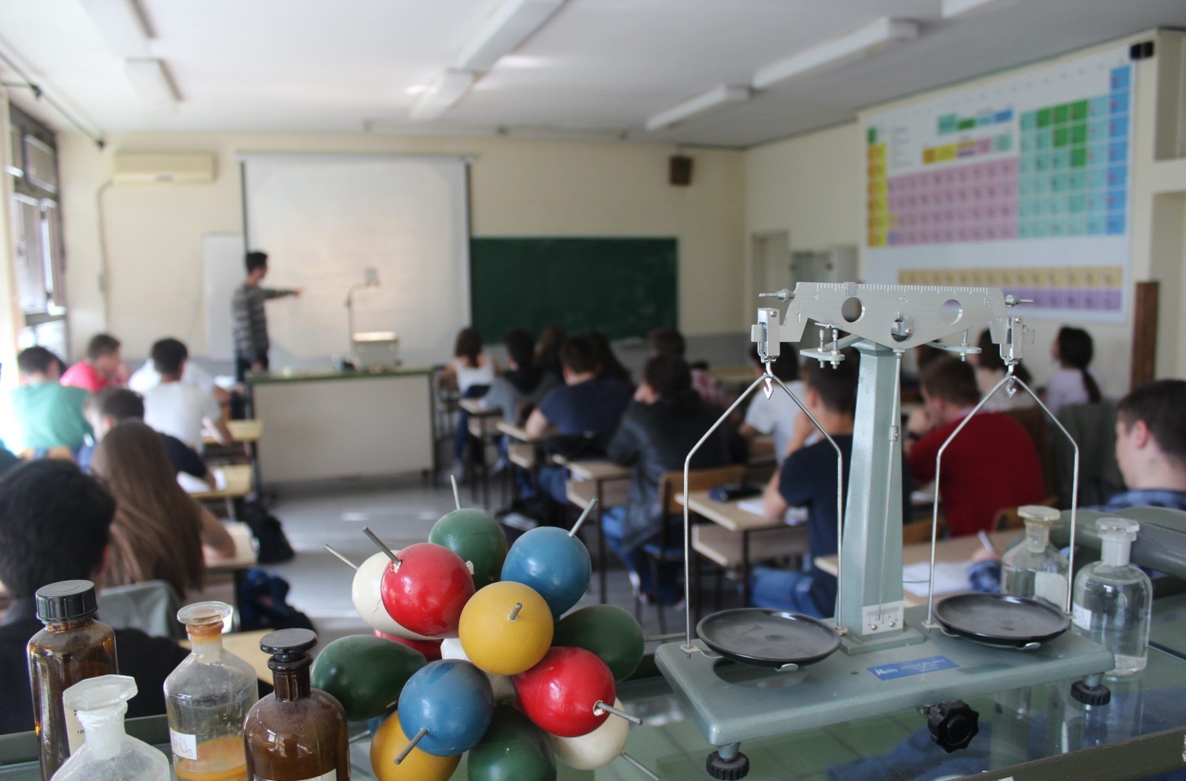
Кабинет хемије

Slide 11
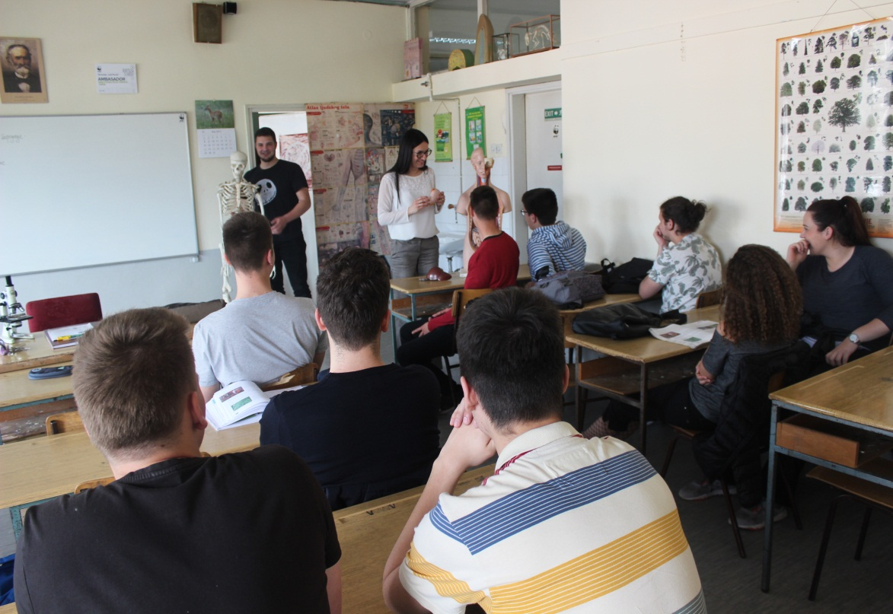
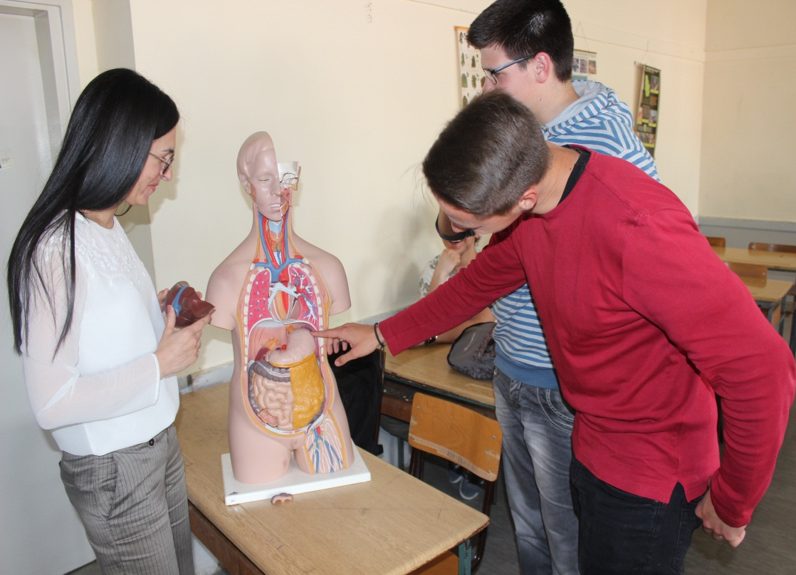
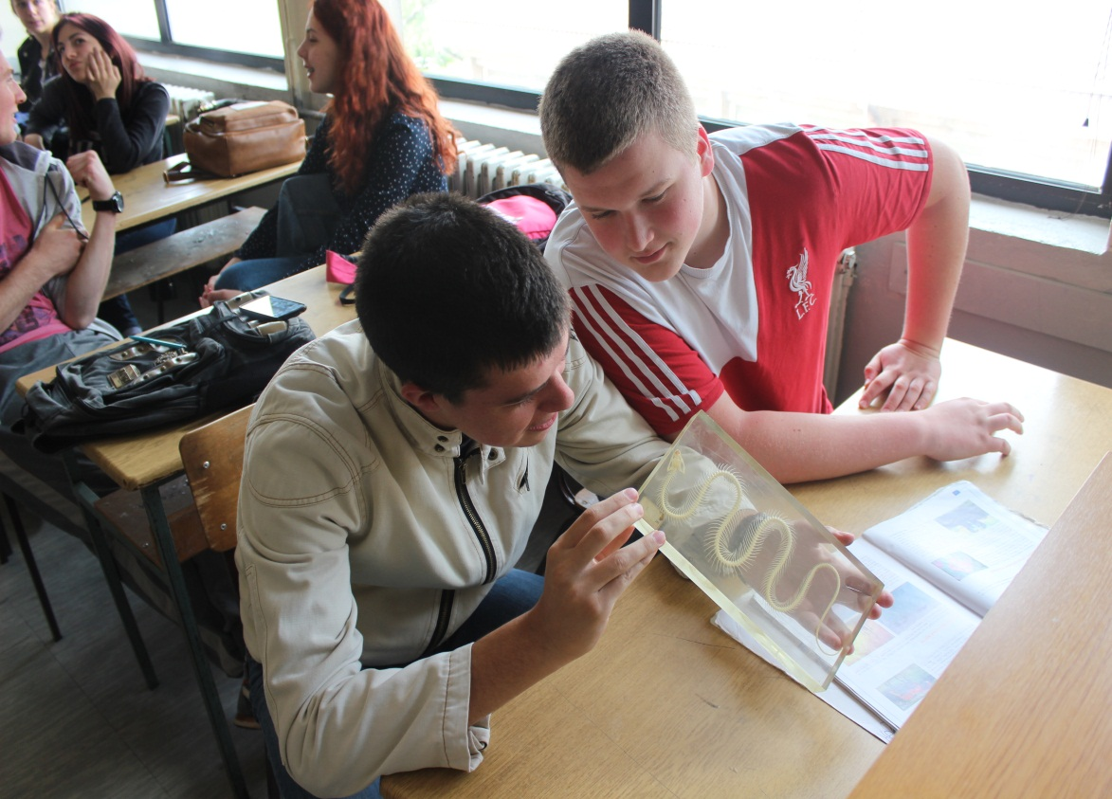
Кабинет биoлогије

Slide 12
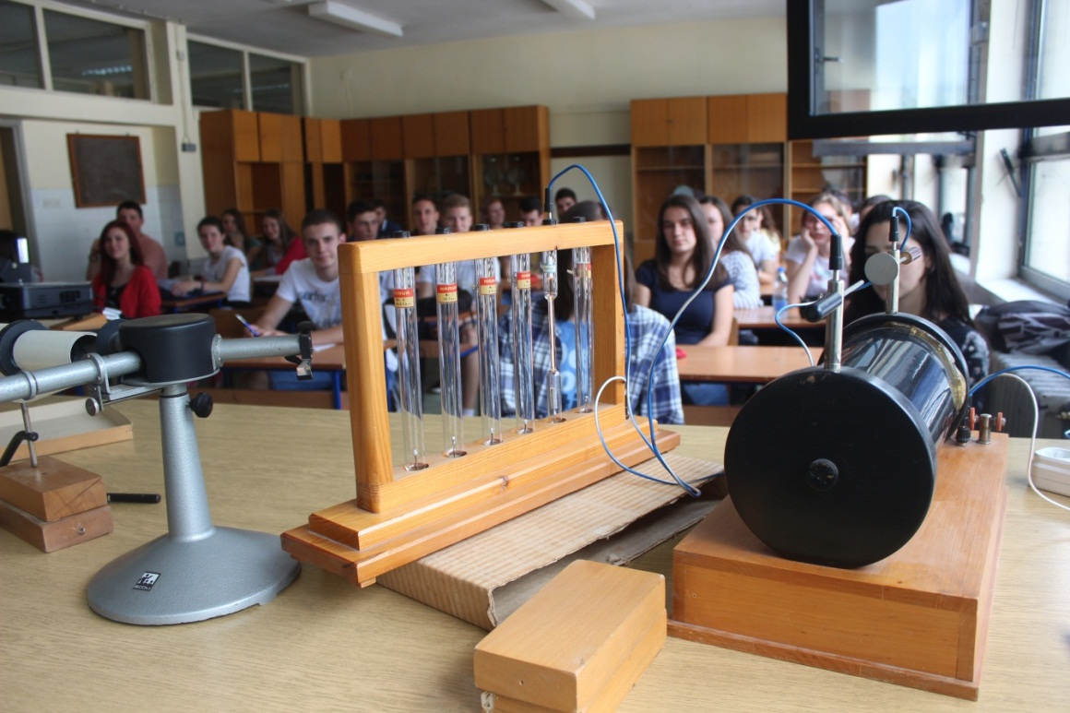
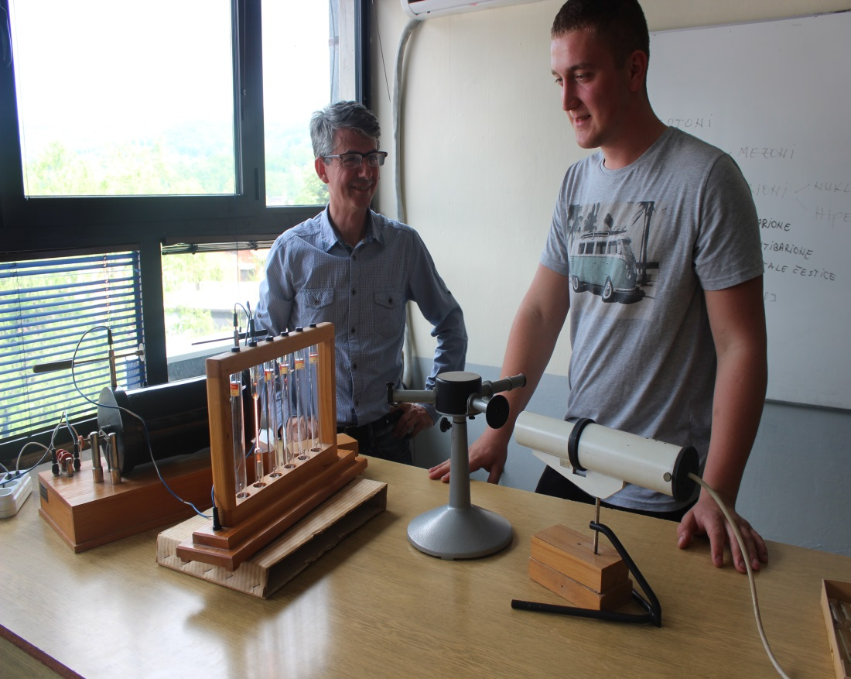
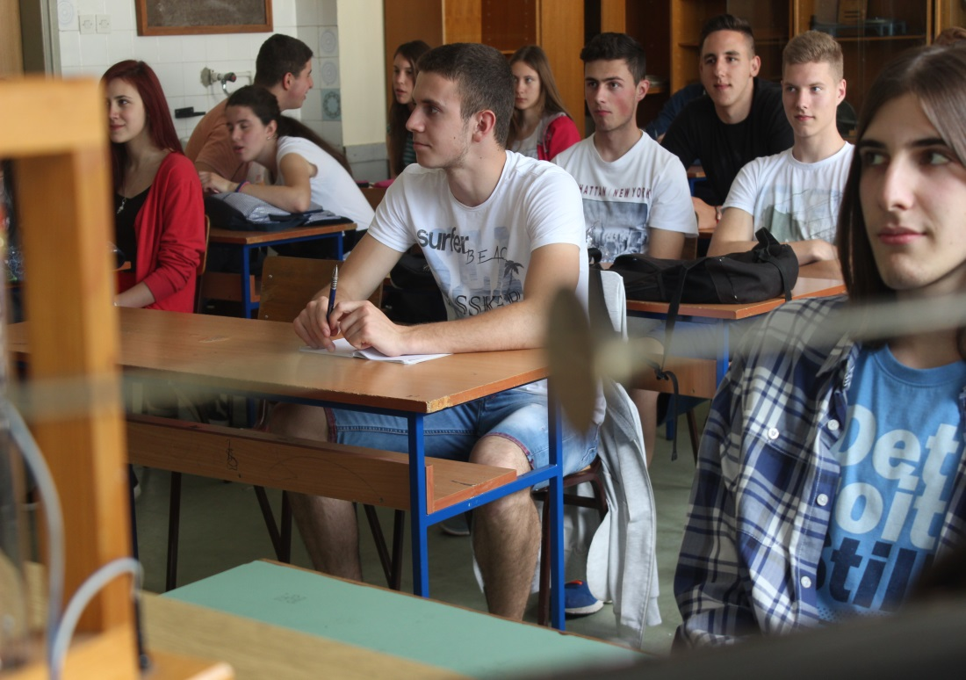
Кабинет физике

Slide 13
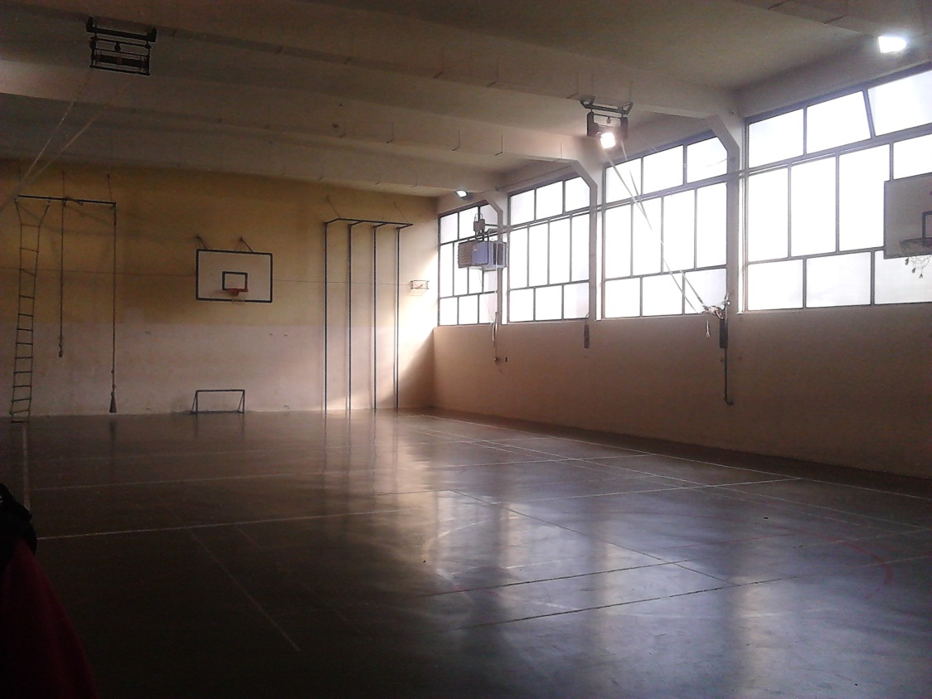
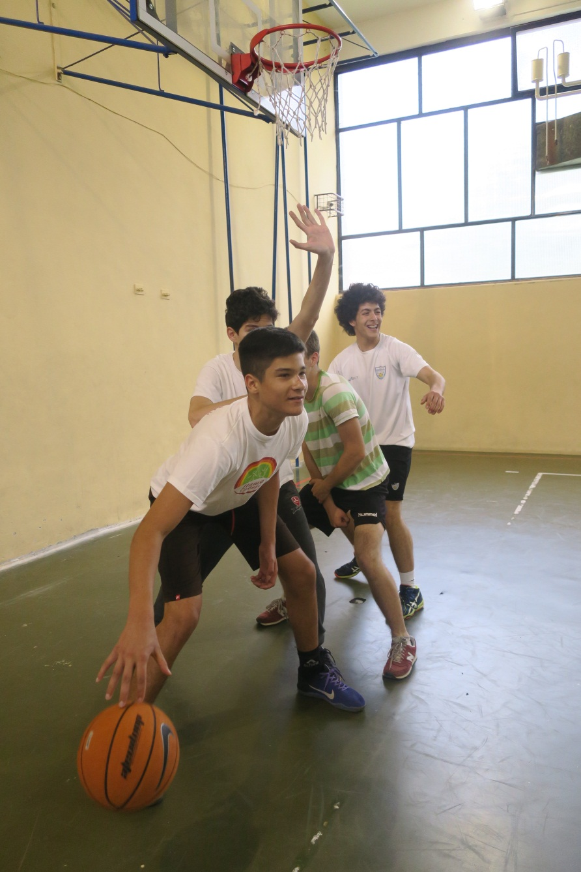
Сала за физичко

Slide 14
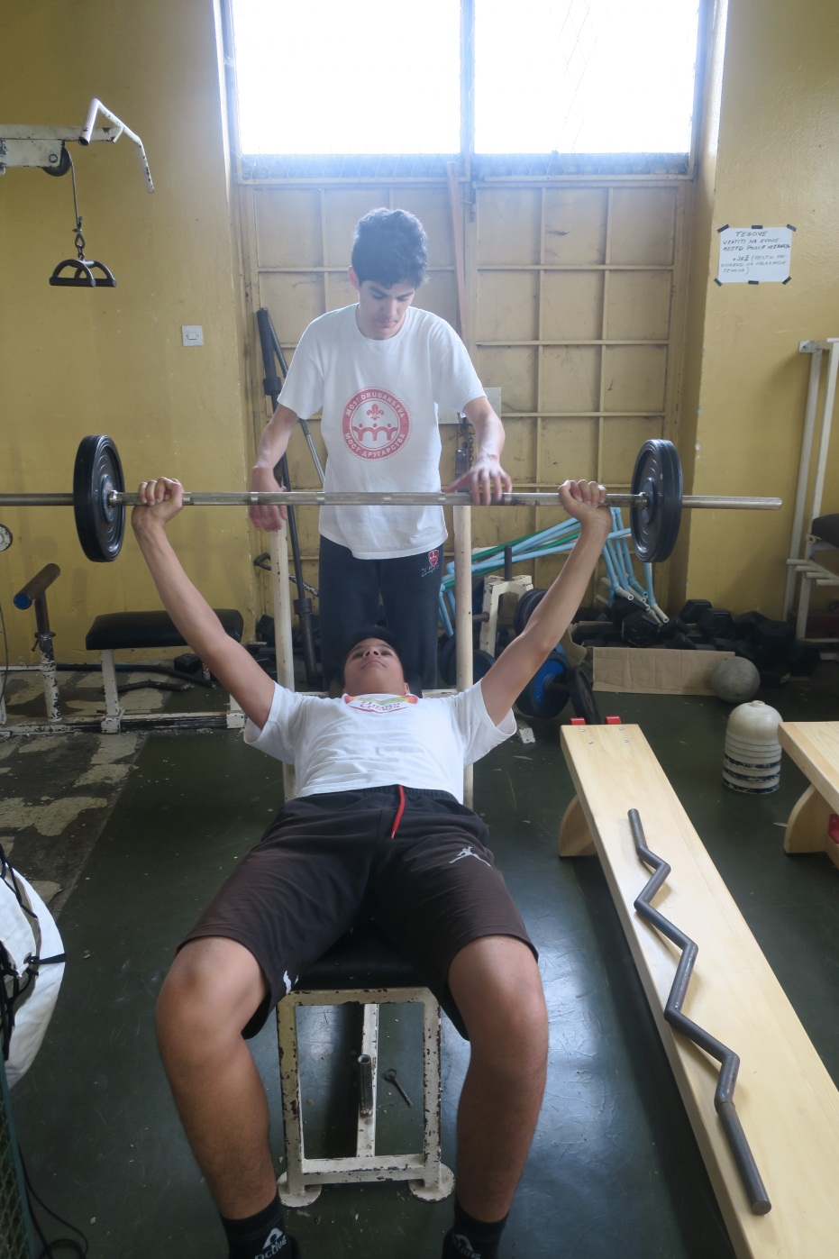
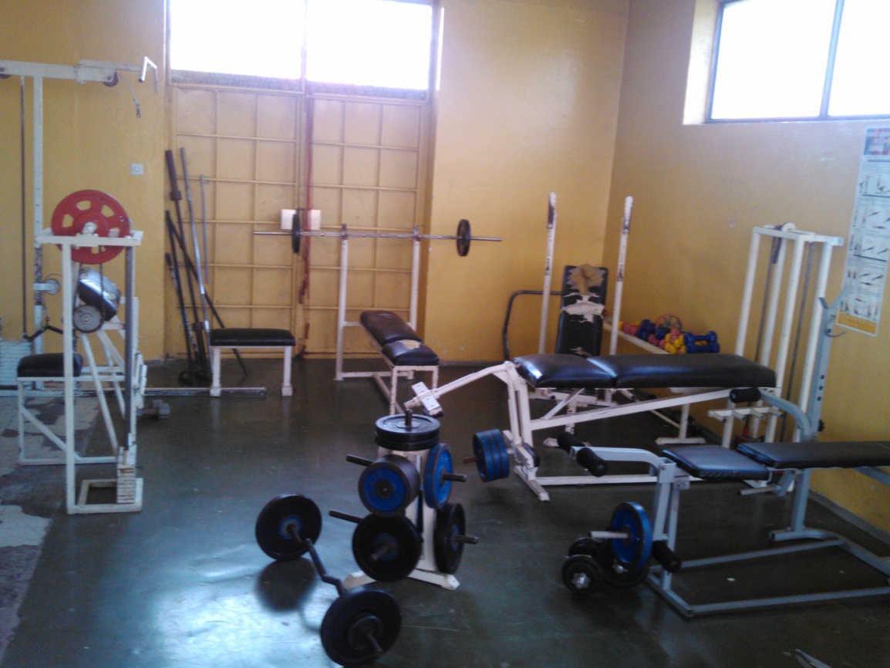
Школска теретана

Slide 15
Школске секције:
Кошаркашка секција
Одбојкашка секција
Атлетска секција
Драмска секција
Секција из историје
Лингвистичка секција
Секција из биологије
Новинарска секција
Дебатни клуб
Секција из информатике
Вршњачки тим

Slide 16
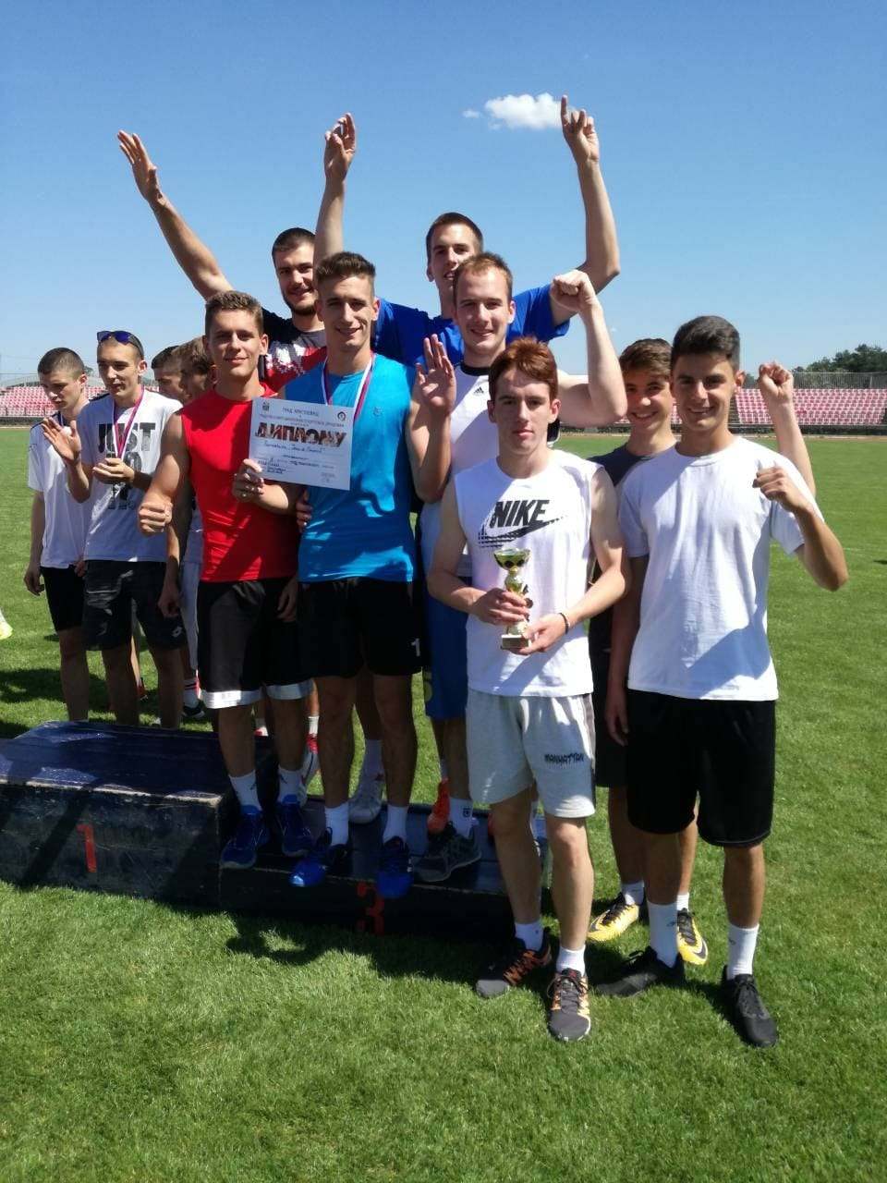
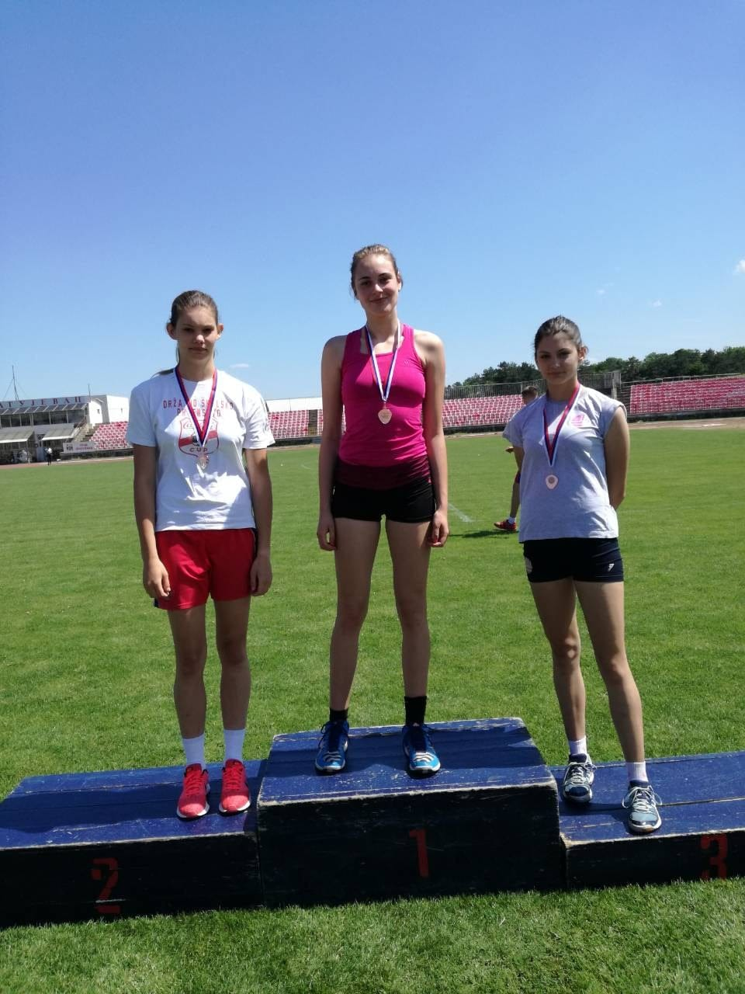
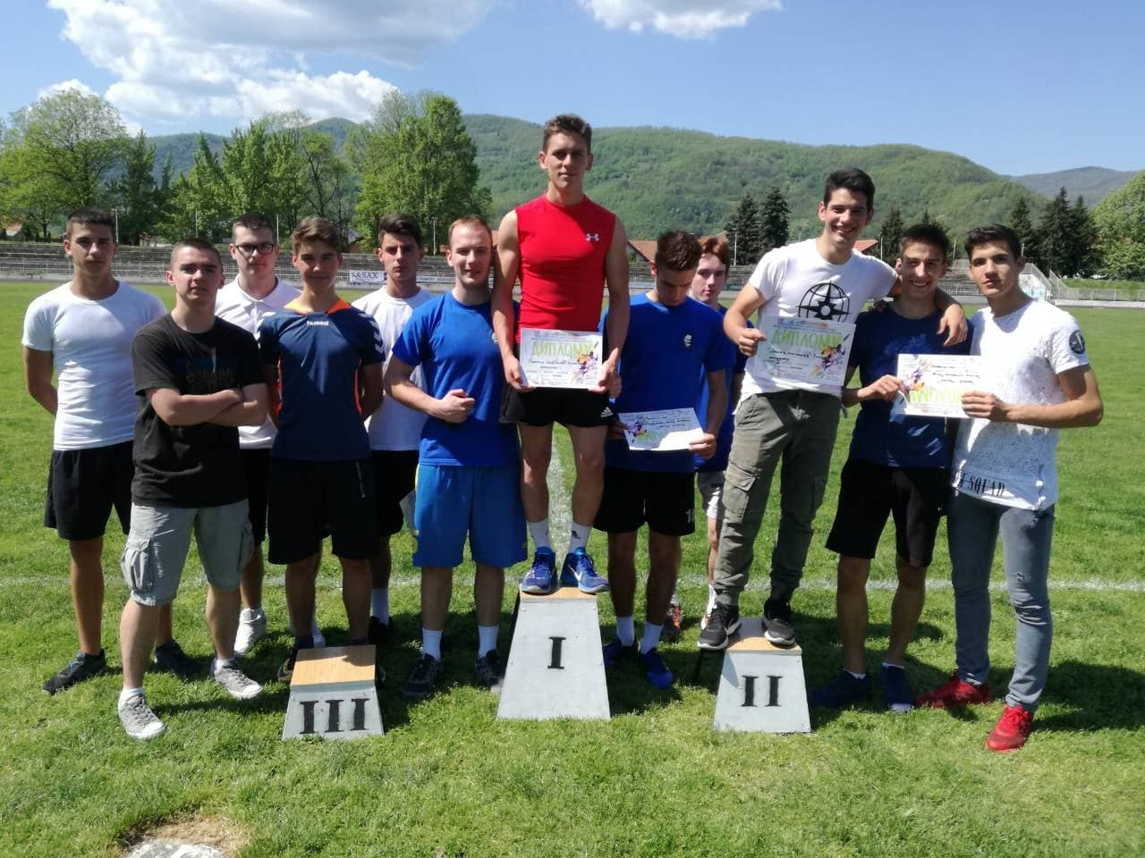
Атлетска секција- успеси наших ученика

Slide 17
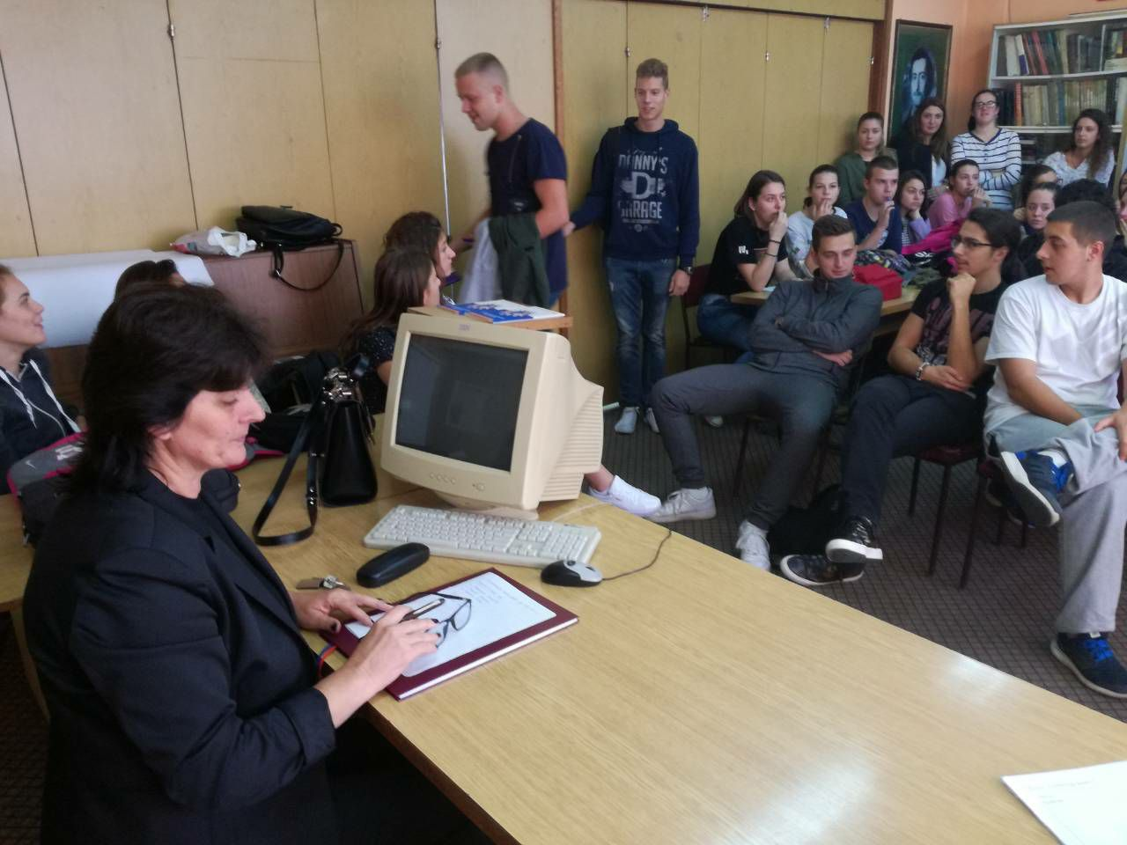
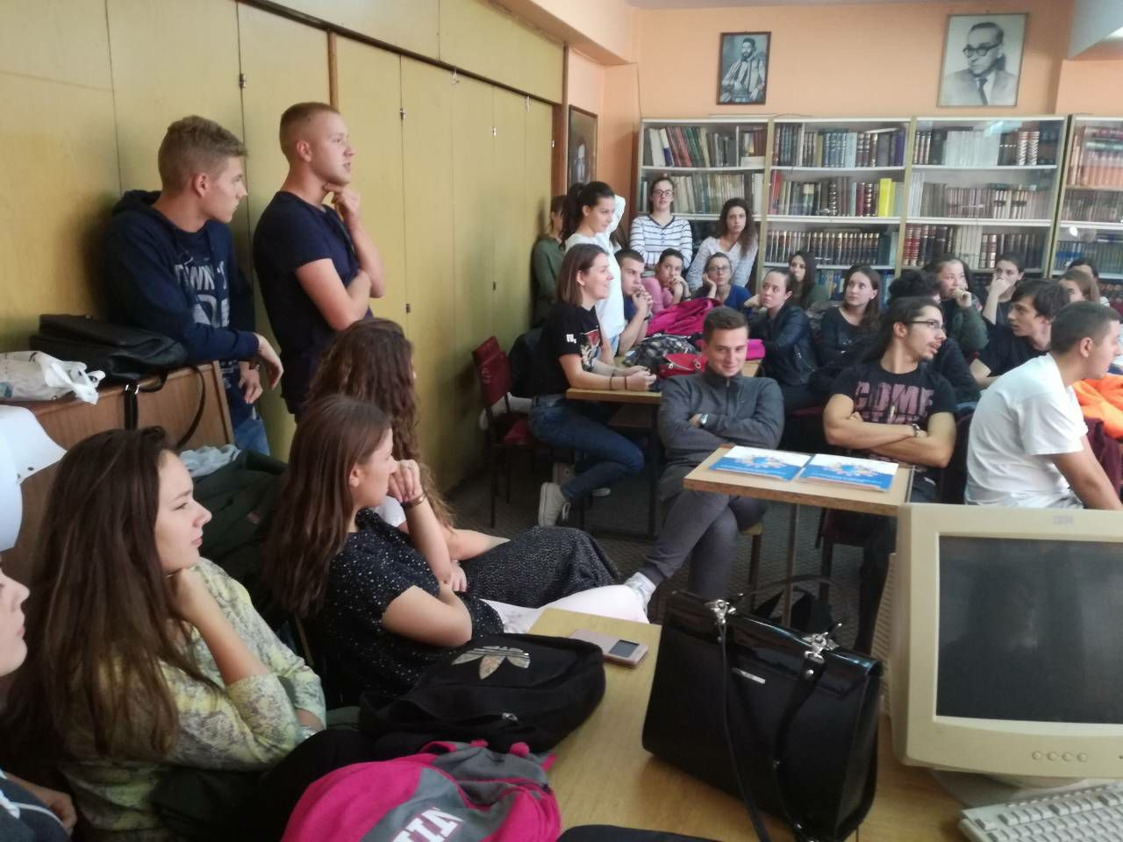
Дебатни клуб

Slide 18
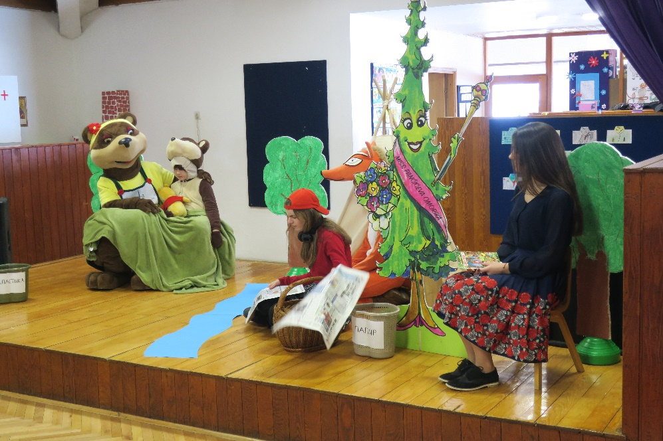
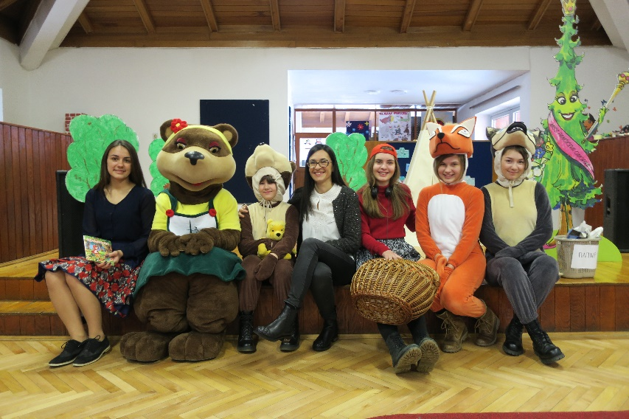
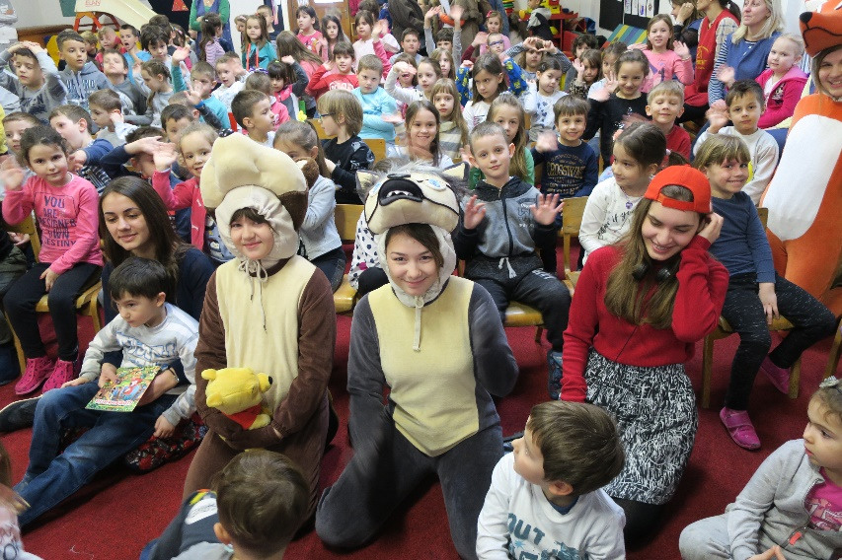
Секција из биологије

Slide 19
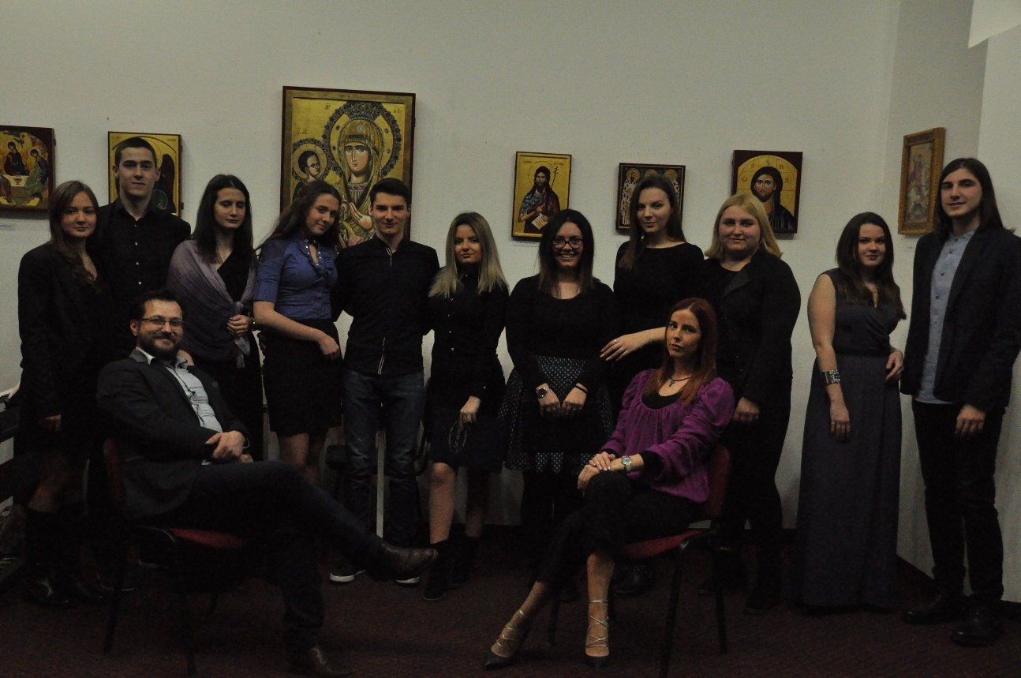
Новинарска секција

Slide 20
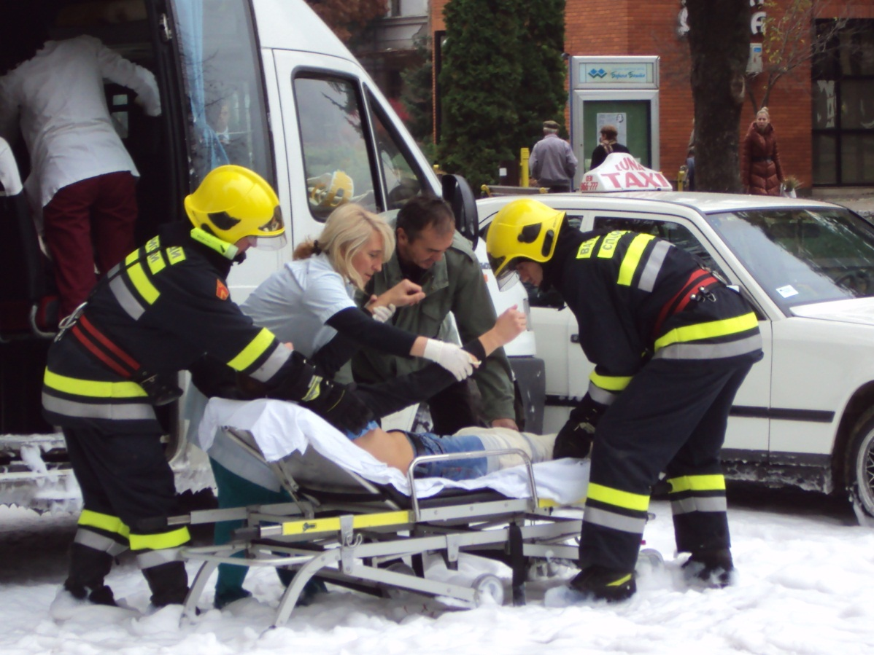
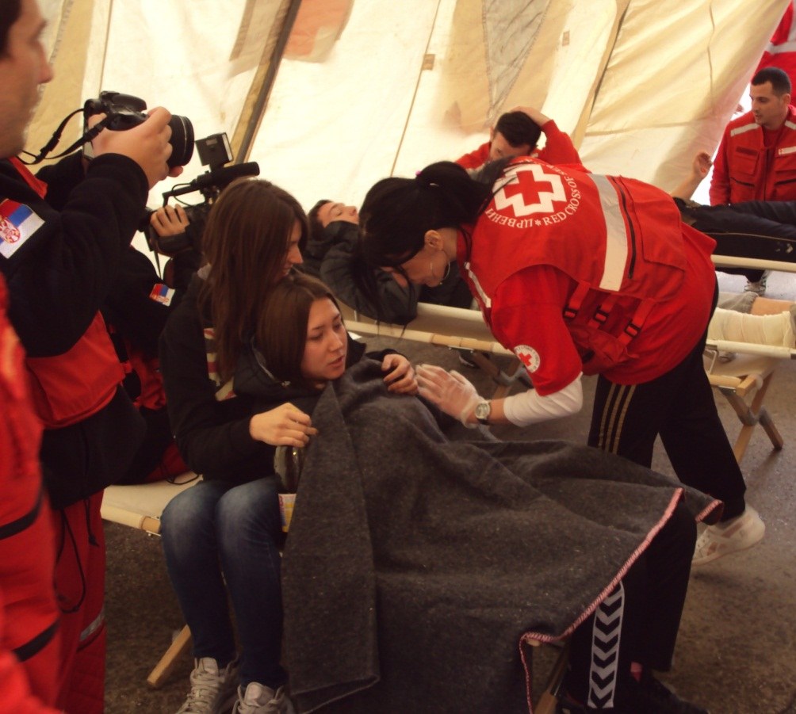
Акције ученика
Симулација саобраћајне незгоде

Slide 21
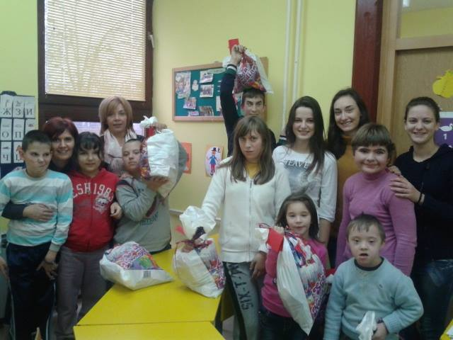
Хуманитарна акција Ученичког парламента-додела пакетића деци са посебним потребама

Slide 22
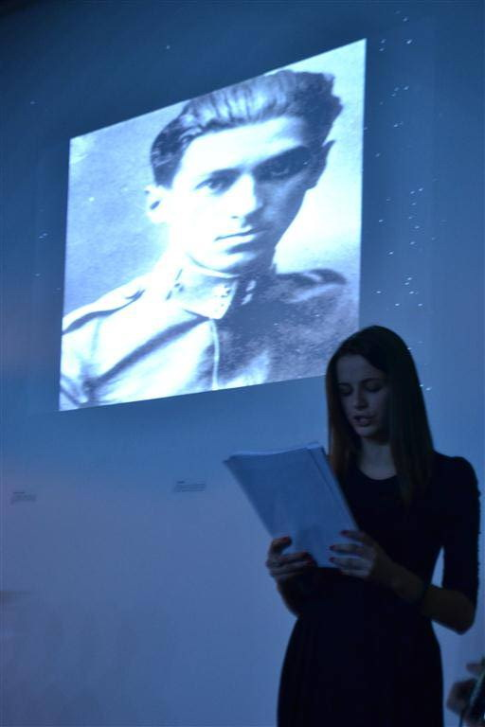
120 год. од рођења Милоша Црњанског

Slide 23
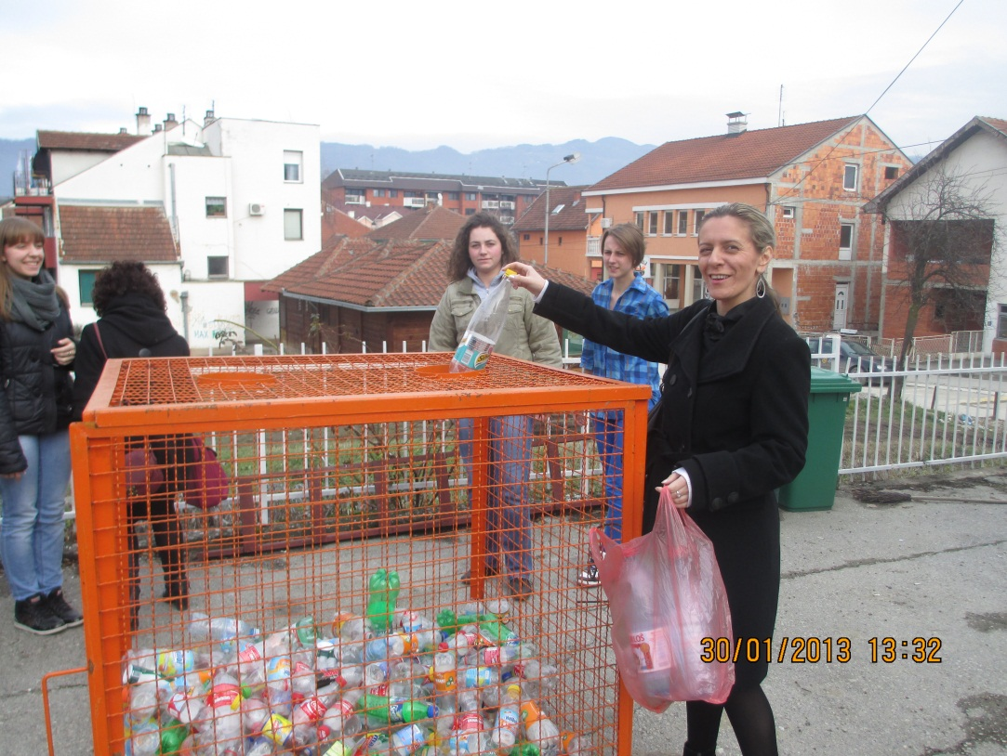
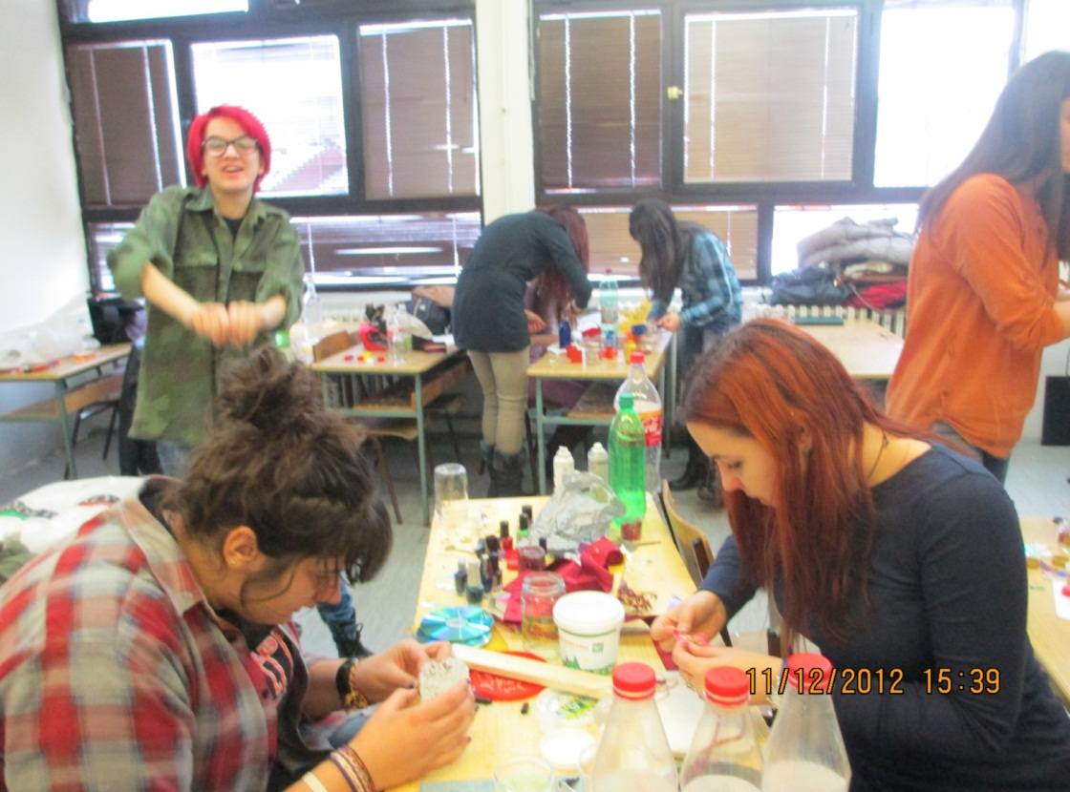
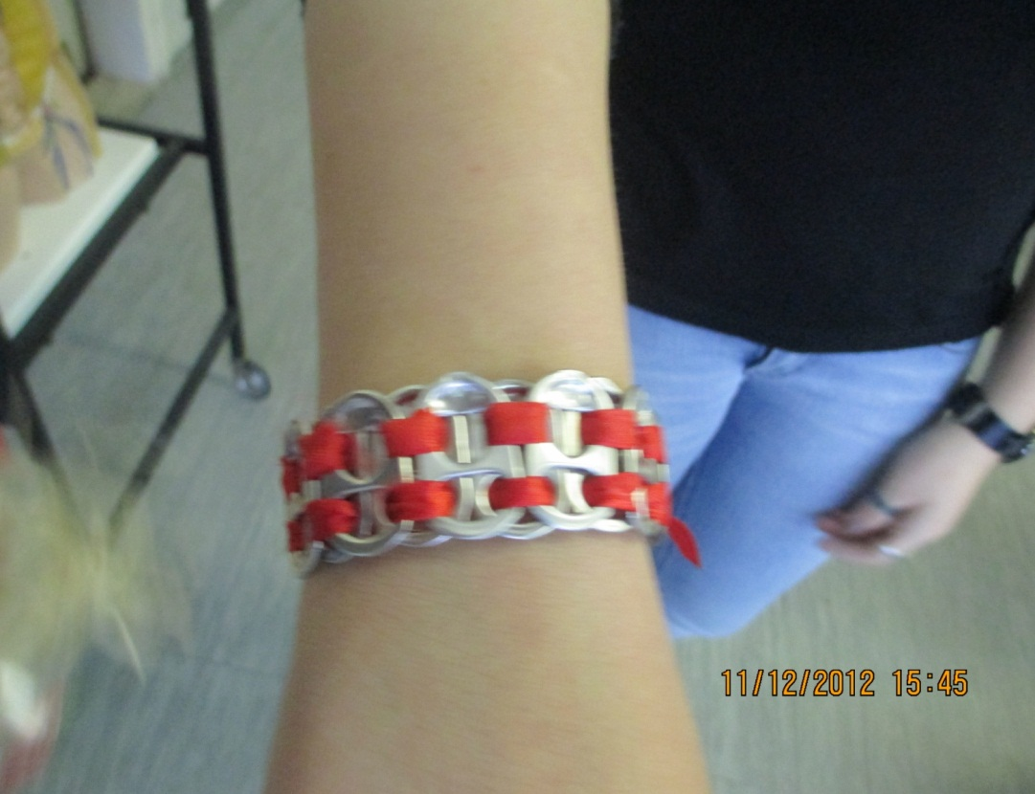
Бирам да рециклирам!

Slide 24
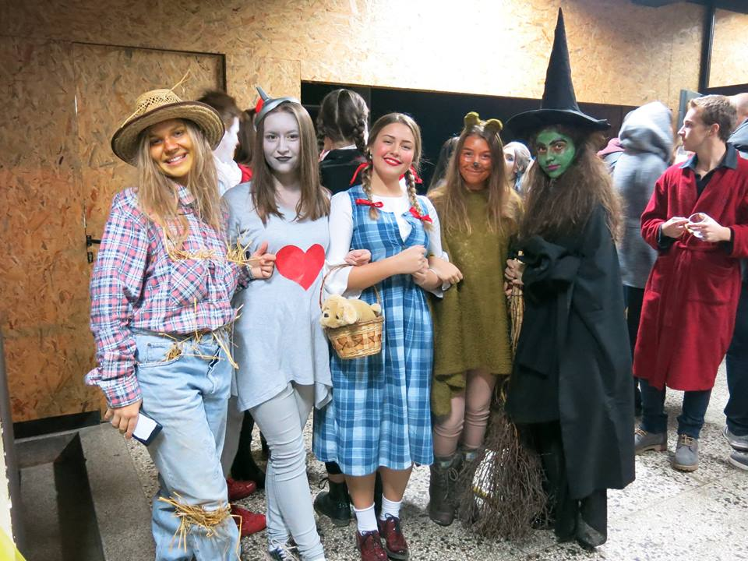
Маскембал ученика

Slide 25
Трибине и предавања:
Професионална орјентација
Сајбер насиље
Вршњачка медијација
Бирам да рециклирам
Поремећаји у исхрани
Трговина људима
Наркоманија младих
Репродуктивно здравље

Slide 26
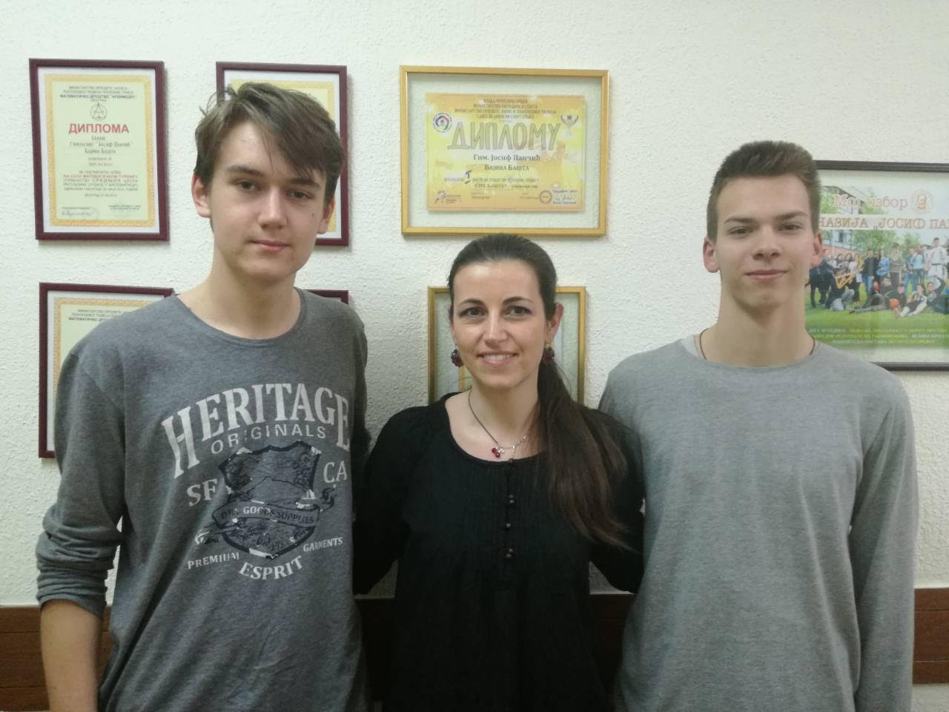
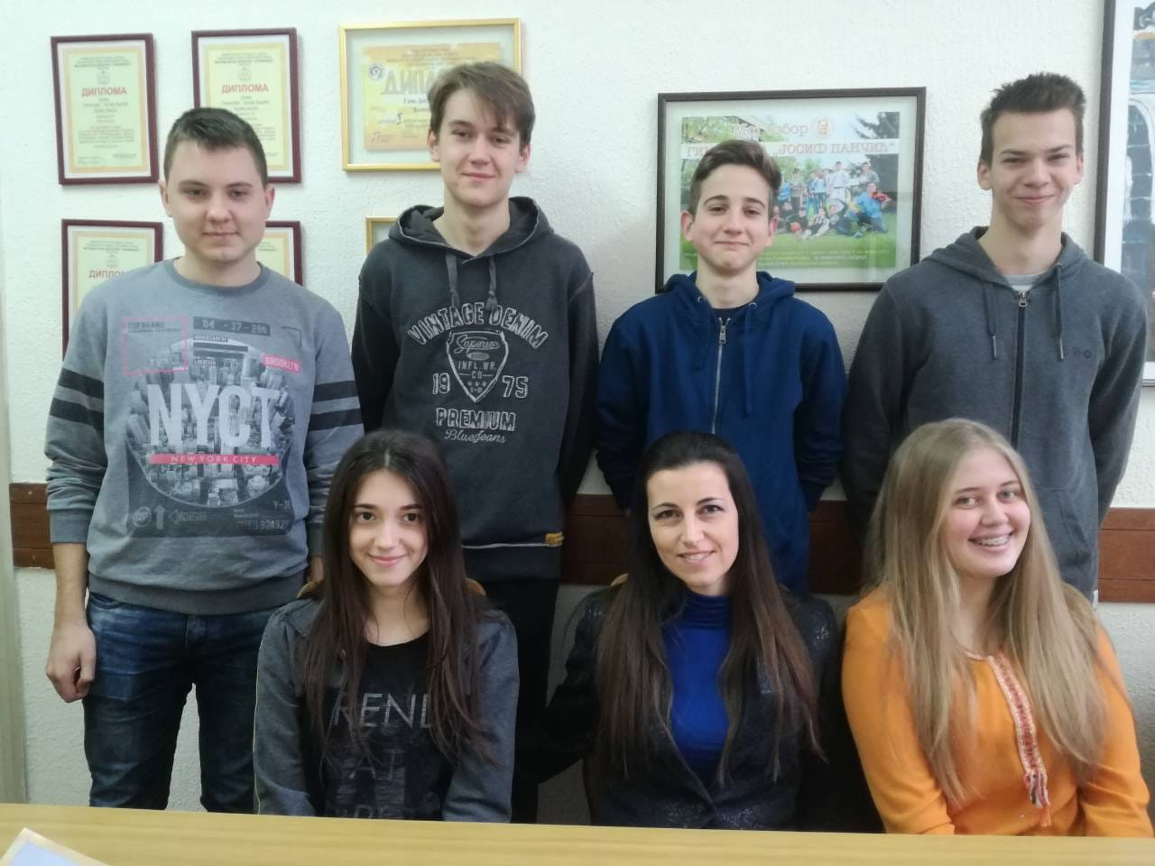
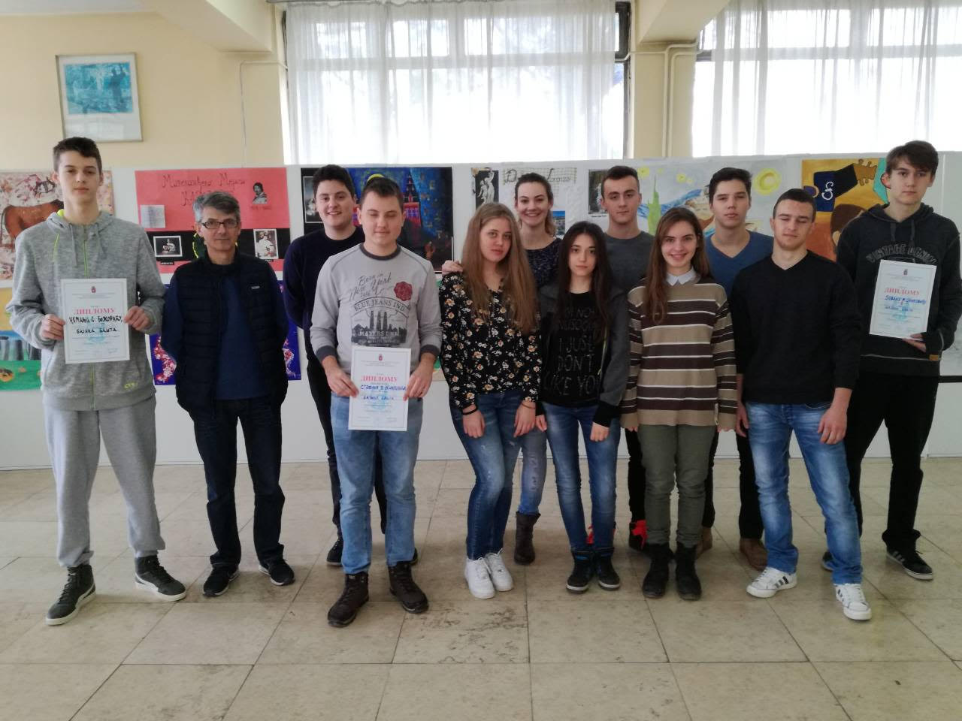
Успеси ученика са такмичења

Slide 27
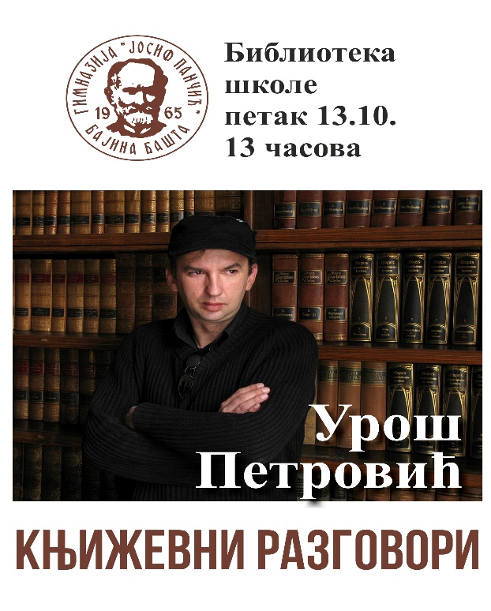
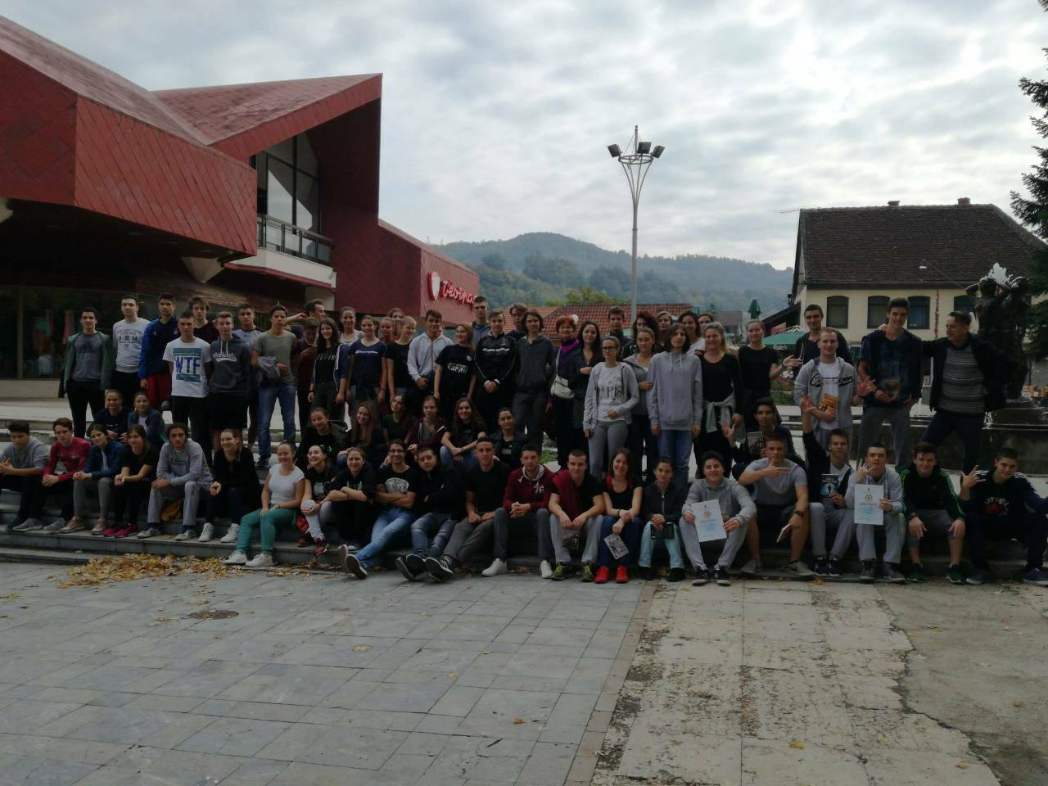
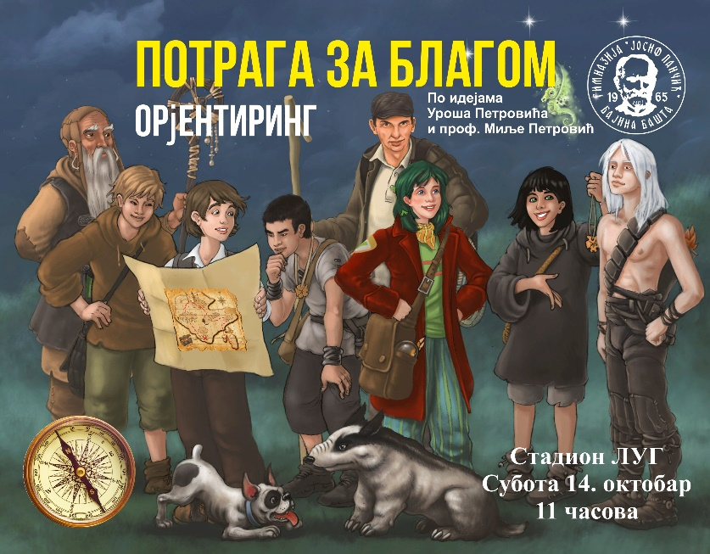
Гости Гимназије

Slide 28
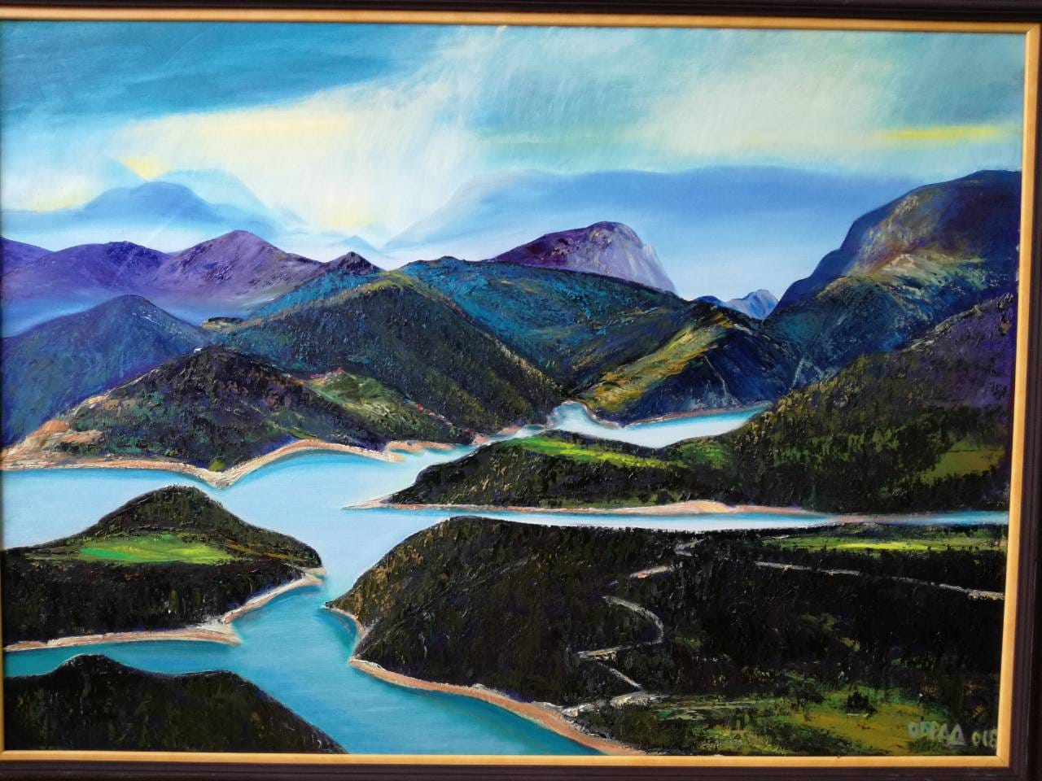
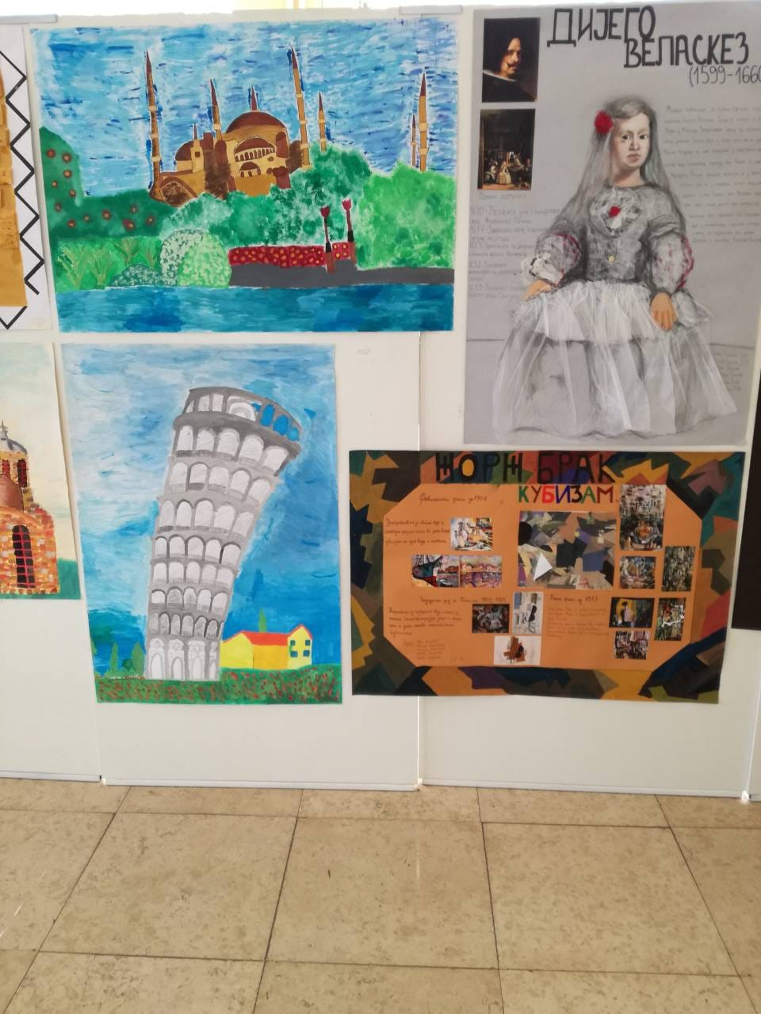
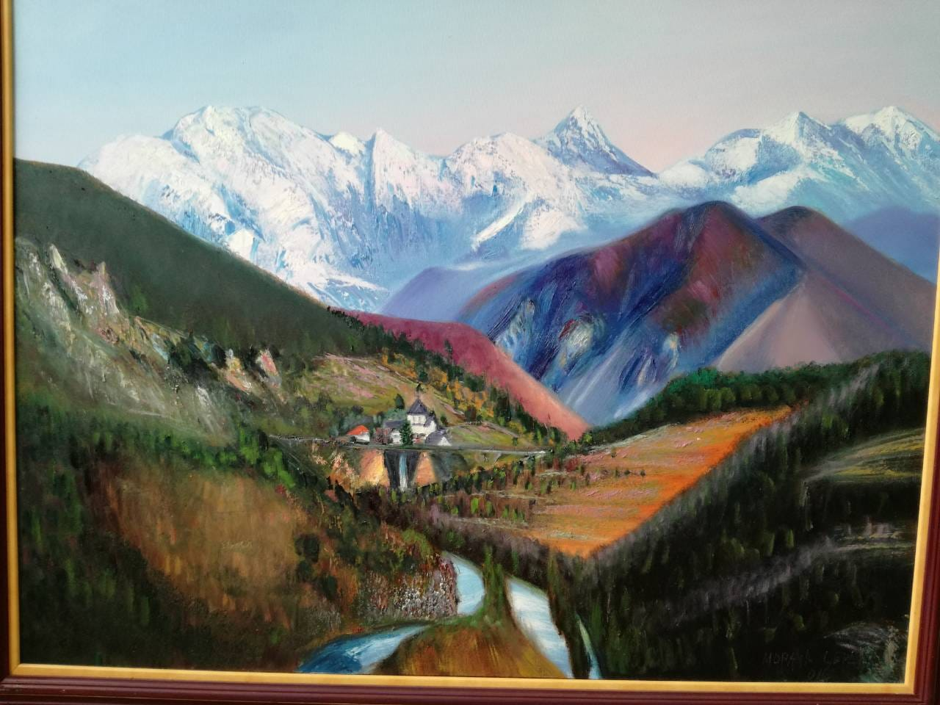
Изложбе у школи

Slide 29
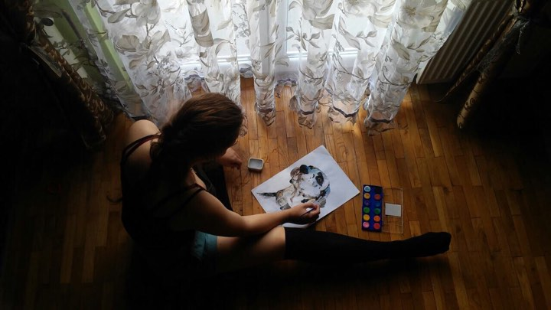
Фото конкурс

Slide 30
Професори Гимназије
Горгина Ђурић – српски језик и књижевност
Наташа Савић – српски језик и књижевност Даница Мојковић – српски језик и књижевност
Дана Јовановић– српски језик и књижевност Невена Алексић– руски језик
Дијана Дуканић- руски језик Ивана Ковачевић - немачки језик Марија Ђурић– енглески језик Тамара Панић – енглески језик
Јелена Бошковић- енглески језик Драгутин Ракоњац – латински језик Ивана Селинић– психологија Слободанка Милинковић– верска настава Горан Драшковић–устав и права грађана Драгица Сенић – филозофија, социологија Марко Ковачевић- историја Петар Чолић – историја Мирјана Радивојевић– географија Александра Ђурић Караклић– биологија Драгана Драгојловић – математика Јелена Стојкановић – математика Радован Гавриловић – информатика и рачунарство Гордана Вранић- информатика и рачунарство Никола Јовановић – физика Мирослав Јовановић – физика Тања Радовановић – хемија Невенка Стојадиновић – хемија
Марко Лазић-музичка култура Велибор Филиповић – музичка култура Миља Петровић – физичко васпитање Драган Радовановић – физичко васпитање

Slide 31
Екскурзије ученика

Slide 32
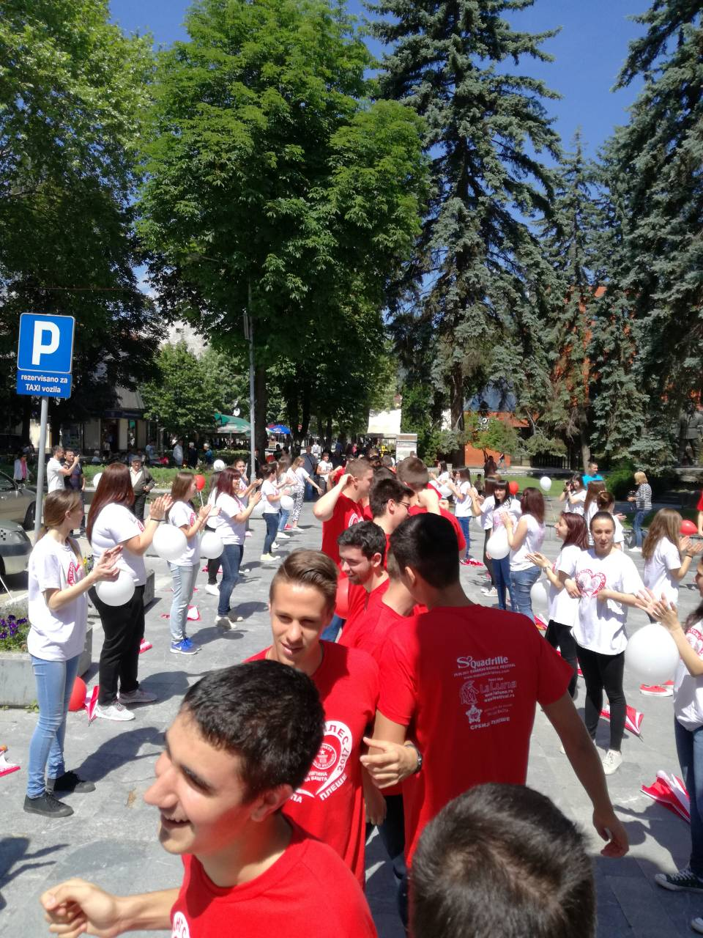
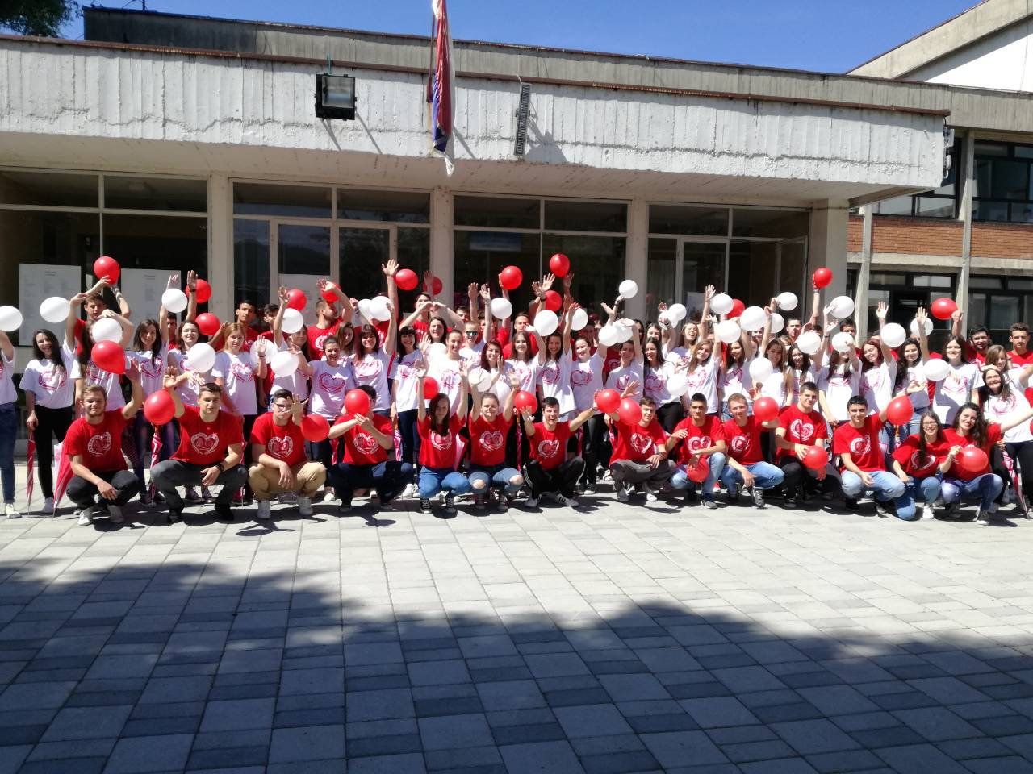
Матурски плес

Slide 33
Школа има и свој сајт:
http://gimnazijabb.edu.rs

Slide 34
Мој избор!

